Slide 1
ESA 8.1.2.2
Kort brukerveiledning
Oktober 2016

Slide 2
Innhold
Hva er Sak………………………………………… 3
Hva er Journalpost…………………………… 4
Pålogging, endre passord og logg ut… 5
Mine oppgaver ……………………………….. 6
Venstremeny……………………………………. 7
Søk…………………………………………………… 8
Behandle mottatt post…………………….. 10
Fordele/endre oppgave……………………. 11
Behandle mottatt post…………………….. 12
Lag svar/ny journalpost……………………. 13
Mottaker/avsender………………………….. 15
Gradering…………………………………………. 17
Vedlegg……………………………………………. 18
Godkjenning og ekspedering….……….. 19
Arkivering………………………………………… 21
Feil i dokumentet/dokumentmal…….. 22
Andre oppgaver……………………………….. 24
Dokumentflyt…………………………………… 25
Statuskoder i ESA 8…………………………… 26
Andre opplysninger i Journalpost…….. 27
Arkiv plug-in…………………………………….. 28
Kjente feil og problemer.………………….. 37
Oppgaven er manuelt utført…………….. 41
Avslutt sak……………………………………….. 42
Denne brukerhåndboka gir ikke oversikt over alle mulighetene og funksjonene i ESA 8. Utg.pkt er vanlig saksbehandling og vanlige problemstillinger.
Husk at du har mange gode kollegaer som kanskje kan hjelpe deg!
Trenger du hjelp ta kontakt med Arkivvakta på telefon 8055 eller epost.

Slide 3
Hva er Sak
Med Sak menes en elektronisk sak, hvor alle journalposter/dokumenter tilhørende et bestemt tema/sakstittel knyttes til.
Det registreres én saksansvarlig, men det kan være ulike saksbehandlere på journalpostene/dokumentene i saken, på tvers av organisasjonsenhetene.

Slide 4
Hva er Journalpost
En journalpost kan bestå av flere dokumenter:
Hoveddokument
Vedlegg
Hvert dokument har egen status for om de er under behandling (B) eller ferdig (F).
Ved ferdigstillelse av Journalposten skal alle dokumenter være ferdigstilt.

Slide 5
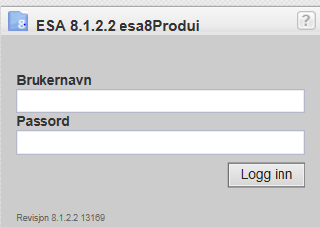
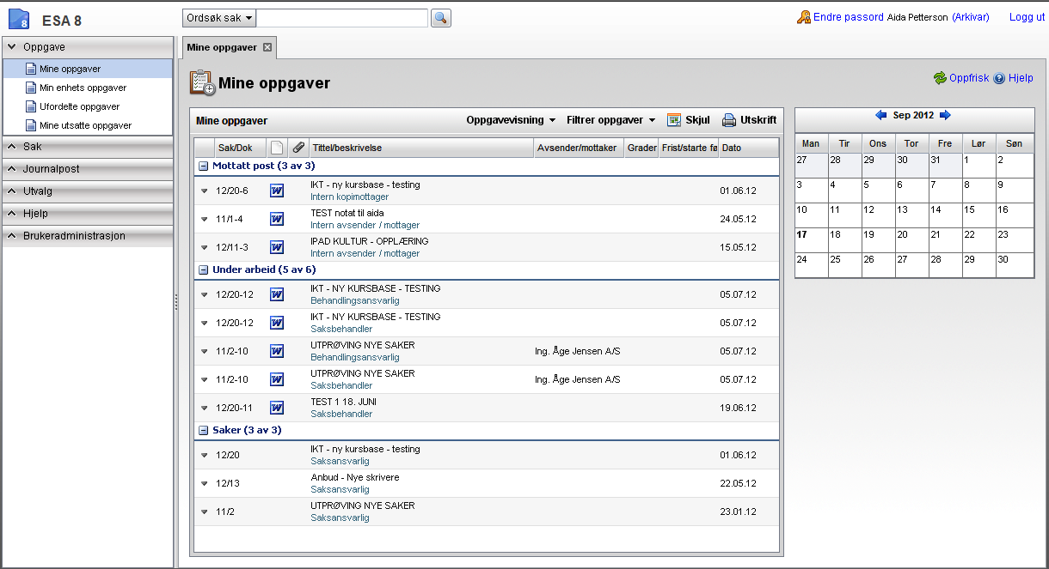
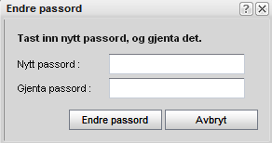
Pålogging og endre passord, logg ut
Logg på med tildelte bruker-ident (små eller store bokstaver) og passord (kun små bokstaver og tall)
Endre passord gjøres fra forsidebildet (min. 5 tegn, små bokstaver og tall kan brukes)
Velg Logg ut når du skal avslutte arbeidet i ESA.

Slide 6
Mine oppgaver
Inneholder dine:
Ikke arkiverte dokumenter...
Mottatt post
Under arbeid
Saker
Til godkjenning
Andre oppgaver
ESA 8 er oppgavebasert.
Oppgavene til den aktuelle journalposten vises enten
ved å klikke på pilen
eller på linja under tittel eller fra
Flere valg i journalposten

Slide 7
Venstremeny
Bare ledere har Min enhets oppgaver. Her kan de se alle oppgaver fordelt til sin enhet.
(Sak og Journalpost
Søk = avansert søk
Velg søk = forhåndsdefinerte søk)
Fra Brukeradministrasjon finner du bl.a. hvilke tilganger som du er definert med. Oppsett bruker gir stor muligheter for skreddersøm

Slide 8
Søk
Brukes fra forsiden.
Husk at Søk gir deg søk i Saker og i Journalposter.
Eksempel: Anbefaler bruk av *foran og etter ord ved søk sak/journalpost og + for at flere ord skal gi treff.
Ved Finn sak, oppgis saksnr slik: 131235 eller 13/1235
Finn journalpost, oppgis også dokumentnr i saken slik: 131235-1
Fra forsiden søker man i hele databasen
Søk på løpenr gjøres fra Hent journalpost. Løpenummeret står i parentes på dokumentnr i detaljbildet som f.eks. 2207/13

Slide 9
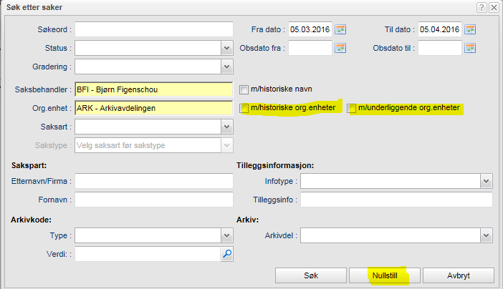
Søk
Ved søk i sak eller journalpost fra venstremeny kan du søke på organisasjonsenhet, status, dato, saksbehandler mm.
Husk Nullstill om du ikke skal søke på deg selv siste måned.
Husk å ta med underliggende enheter om det er hele virksomheten (etat/senter) du vil søke på.

Slide 10
Behandle mottatt post
Mottatt post skal
Besvares, eller
Avskrives, eller
Fordeles til rett saksbehandler
Interne notater (DOK/N eller DOK/X) brukes mellom enheter i fylkeskommunen. F.eks utdanningsetatens kontakt med skolene, overtannlegenes kontakt med tannhelsesjefen.

Slide 11
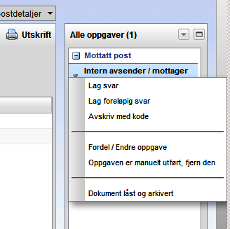
Fordele/endre oppgave
Gjøres fra Mine oppgaver
Eller fra journalpostbilde
Skriv inn navnet til den som skal besvare det innkomne brevet eller notatet – trykk lagre

Slide 12
Behandle mottatt post
Innkommende dokumenter (DOK/I), utgående dokumenter (DOK/U) og interne notater (DOK/N) skal journalføres og utgjør postjournalen.
Det er saksbehandlers ansvar at dokumenter graderes med riktig hjemmel i offentlighetsloven. Arkivars registrering er bare veiledende.
Interne notater som bare er til orientering eller arkivering registreres som DOK/X.
Anbefaler
TE, skal ikke besvares
BE, besvart /indirekte i et annet brev
TLF, vurder om innhold bør lagres som x-notat eller kommentar.

Slide 13
Lag svar ( og foreløpig svar) eller Ny journalpost i sak
Velg dokumentmal
ESA foreslår dokumenter som skal avskrives i saken, dersom ikke alle er allerede avskrevet.
Automatisk ved Lag svar. Må ikke endres.
Ved Ny journalpost kan du hake av.
Art: kommer automatisk ved forslag DOK/U eller DOK/N. Har du valgt notatmal kan du velge DOK/X.

Slide 14
Ny journalpost
Velg fra en saksmappe eller fra venstre meny Sak Ny sak. Om du lager en journalpost fra en saksmappe får man med seg hvilken sak det er. Om ikke må du finne saksnummer.
For å komme videre MÅ man velge en dokumentmal.
Når begge disse valgene er gjort velger man Neste ned til høyre i skjermbildet

Slide 15
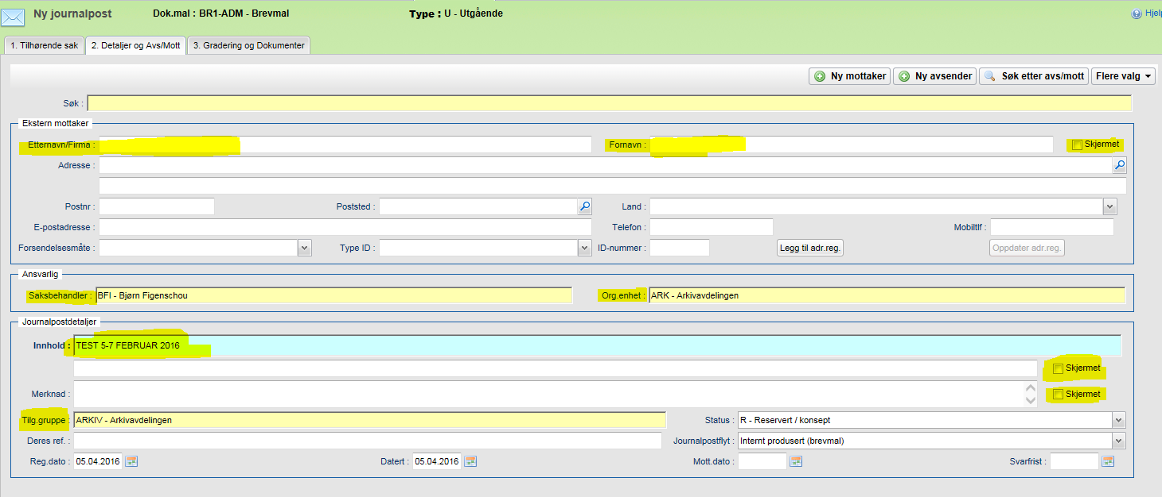
Ny journalpost
I Fane 2 Detaljer og avs/mott
Legger man inn avs./mott
Man sjekker at saksbehandler er korrekt
Man endrer tittel i
Innholdslinje.
Sjekker at tilgangsgruppen er korrekt, og evt. gradering kan man gjøre i denne fanen
Når alt dette er ok velger man Neste nede til høyre i skjermbildet.

Slide 16
Mottaker/avsender
Ny mottaker/ avsender har samme søkebilde.
Øverst kan man søke på navn, etter tre bokstaver foreslår ESA fra adresseregisteret.
Ved interne mottakere sjekk at de står oppført med organisasjons-enhet (SAM, KUL, PLA etc – de fleste er også knyttet til en avdeling f.eks KUL.KVN)
Alle felt som er markert må sjekkes.

Slide 17
Mottaker/avsender
Det er mulig å legge til flere adressater på engang, f.eks alle kommunene.
Velg søk etter avs/mott.
Hak av for Adressater for eksterne mottakere (f.eks kommunene)
Hak av for Tilgangsgruppe for interne mottakere (f.eks rektorer)
Dra og
slipp funksjon
Hak av ved navnet på mottaker, merk som kopimottaker eller fjern de som ikke skal være med – trykk OK

Slide 18
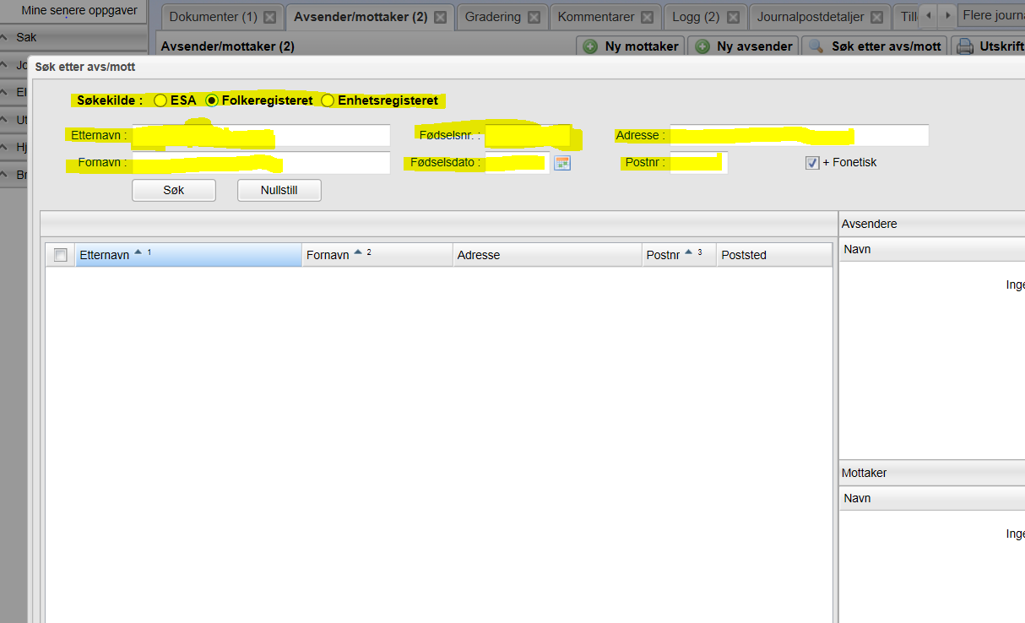
Søke i ESA/Folkeregisteret/Enhetsregistret

Slide 19
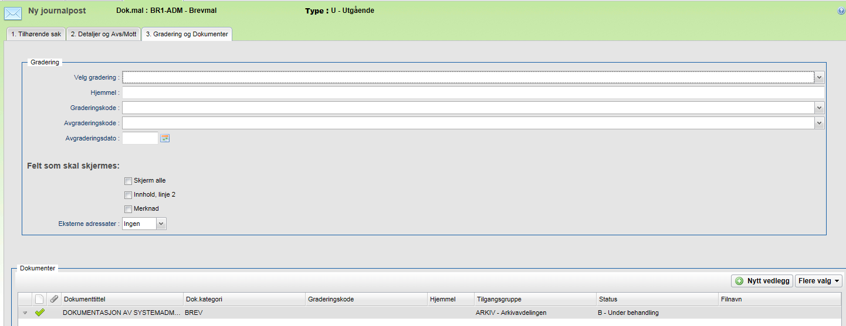
Gradering
Velg gradering i henhold til den hjemmel du har for å gradere dokumentet
I saker som berører enkeltpersoner er navnet skrevet i linje 2 – viktig å skjerme den linjen om man f. eks skriver brev til NAV. Virksomheter/offentlig forvaltning som mottaker behøver ikke skjermes.
Anbefaling! Gå tilbake til registreringsbildet og produser eller bare lagre journalposten derfra

Slide 20
Vedlegg (Redigeres mye)
Kan gjøres på flere måter. Stå på journalpost og velg:
Nytt vedlegg og ikke velg mal. Deretter Tilknytt fil.
eller
Nytt vedlegg og velg mal. Deretter Produser dokument.
eller
Hent vedlegg. Lager kobling mellom et dokument som allerede er lagret i ESA. Søk på saksnummer.
Via Arkiv plug-in kan man legge inn filer fra hjemmeområdet, eller epost i en eksisterende journalpost.

Slide 21
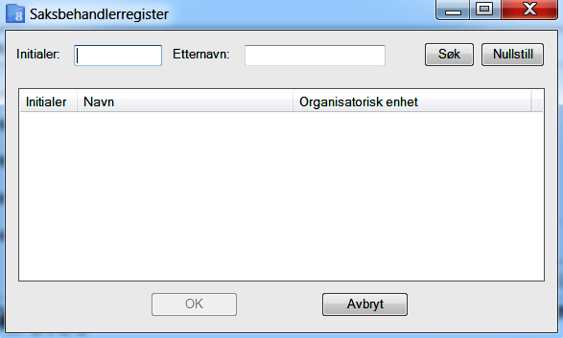
Godkjenning
Skal dokumentet sendes til leder for godkjenning velger du Sendes til godkjenning trykker på hodet og får opp boksen hvor du kan søke på initialer eller etternavn. Journalposten får status FIG (ferdig ikke godkjent) og det går oppgave til den du har valgt som godkjenner.
Når dokumentet er godkjent kan du ekspedere

Slide 22
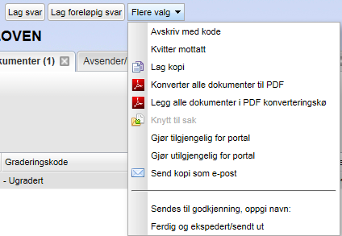
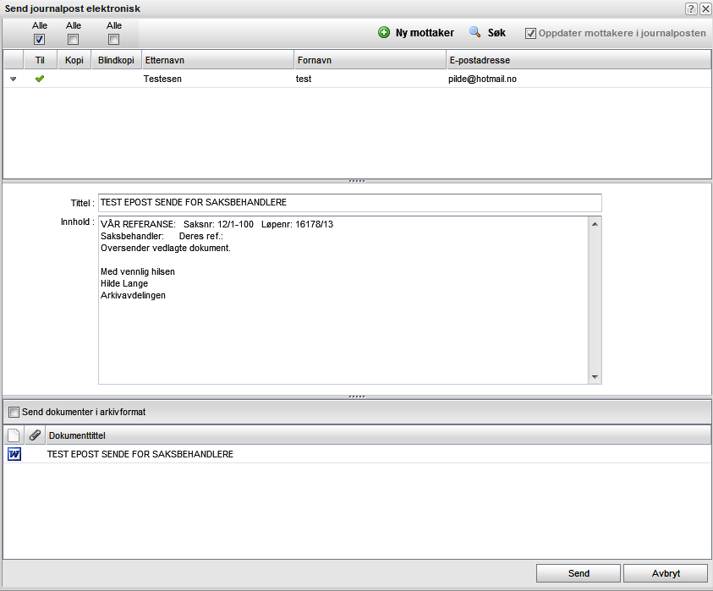
Ekspedering (redigeres)
Sende dokument med epost fra ESA:
Når du er ferdig med et utgående brev eller N-notat skal det ekspederes.
Gjøres ved å velge fra Flere valg
Ferdig/ekspedert og sendt ut når du arkiverer dokumentet. Skriv ut og postlegg eller send som epost
eller
Velge aktivitet ekspedert når du har fått dokumentet godkjent tilbake fra leder
eller
Sende det som oppgave til avtalt utsender, her må du oppgi navn. Dokumentet må settes til E (F) av utsender.
Interne mottaker får dokumentet som mottatt post i sin oppgaveliste når du har satt det til E (F), så det trenger du ikke sende fysisk eller pr. epost.

Slide 23
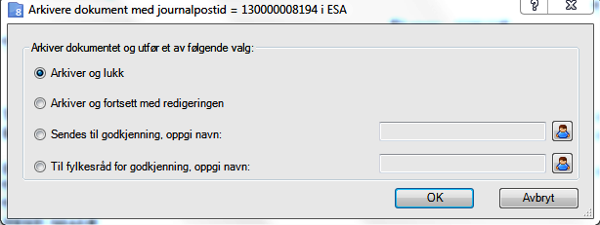
Arkivere
I flere av office programmene (outlook, word, power point, excel) vil du finne en ESA fane på menylinja. Fra denne arkiverer du dokumenter til ESA.
Arkiver: Når du har opprettet et dokument fra ESA og skal lagre det.
Arkiver nytt i arkivet: Brukes når du har opprettet et dokument som du vil lagre i ESA. Gjøres via Arkiv plug-in.

Slide 24
Feil i dokumentet
Flettekode du skulle eller ikke skulle ha, feil eller må gjøre endringer på avsender/mottaker, tittel og dato;
Arkiver og lukk!
Endre tittel, dato, flettekode, feil i avsender
/mottaker velg: Fra journalpostbildet og valg fra
venstrepila; slett dokumentet du har lagret.
Produser dokument eller tilknytt på nytt etter at
du har endret det som måtte endres.

Slide 25
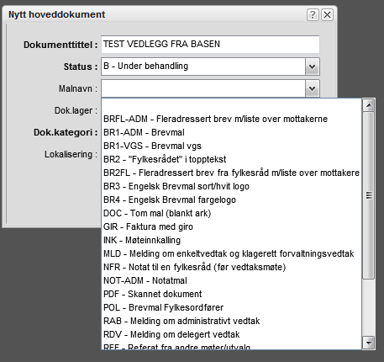
Feil i dokumentmal eller skriver i feil sak
Har du valg feil mal eller skriver i feil sak må du slette alt, velg Slett fra journalpostbilde.
Nå slettes både mal og dokument. Valg for Nytt hoveddokument kommer ved siden av vedlegg om du skal begynne på nytt.

Slide 26
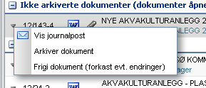
Andre oppgaver
Ikke arkiverte dokumenter
- Arkiveres eller
- Frigis
Til godkjenning
Bare synlig hos ledere som skal godkjenne brev/notater før det sendes til mottaker.
Under arbeid
Journalposter som ikke er ferdigstilt eller ferdig godkjent av leder.
Andre type oppgaver
Oppgaver gitt deg i dokumentflyt

Slide 27
Saksbehandler
Notat/brev. Status R
Avdelingsleder
Sendes til
Etatsleder
Status FIG
godkjenning
Status GL
Godkjent,
ekspederes av
saksbehandler
Dokumentet kan ikke endres
Saksbehandler
Status
G
Notat settes til ekspedert da får mottaker dokumentet på sin oppgave.
Utgående brev får følgende valg:
Ekspedert
Ekspedert av oppgitt person
Brev
Den som ekspederer setter status E for journalposten fra Flere valg i journalpostbildet

Slide 28
Statuskoder i ESA 8.1.2.2
R – reservert. Journalpost ligger under arbeid hos saksbehandler. Dokument/er kan leses av leder og evt. med avsendere.
FIG – ferdig ikke godkjent. Journalpost er sendt til godkjenning hos leder. Dokument/er kan leses av leder og evt. med avsendere.
GL – godkjent av avdelingsleder og sendt videre til godkjenning.
G – godkjent av leder. Oppgave hos saksbehandler om at journalpost er godkjent.
EA – ekspederes av oppgitt person. Gir oppgave til utsender. Utsender setter E via Flere valg.
E – ekspedert. Saksbehandler eller utsender har sendt ut dokumentene i journalposten til mottaker (eksterne/interne).
F – Ferdig fra saksbehandler
J – journalført av arkivar. Journalposten er kontrollert av arkivar og evt. kommet på postjournalen til fylkeskommunen.
M – midlertidig journalført av arkivar. Journalposten er ikke ferdig kontrollert.
S – midlertidig journalført av saksbehandler. Journalposten er ikke ferdig kontrollert av arkivar
U – utgår. Journalposten er slettet av arkivar.

Slide 29
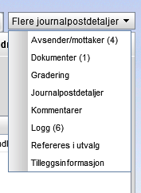
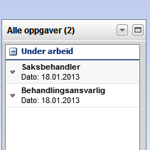
Andre opplysninger i journalpost
Fra journalpostbildet kan du sjekke loggen til journalposten, se om det er lagt inn kommentarer, hvem som er mottaker.
Helt til høyre ser man hvilke oppgaver som er gitt. Dersom journalposten er til godkjenning kan man her se hvem som har den hos seg.

Slide 30
Arkiv plug-in
Skal du plugge en innkommet e-post så går det fint å stå i innboksen.
Skal du plugge en epost du har sendt må du stå i mappen sendte elementer eller annen mappe.
Skal du plugge en epost som notat (n- eller x-) må du stå i annen mappe enn innboks.
OG du må lukke alle andre eposter som er åpnet.

Slide 31
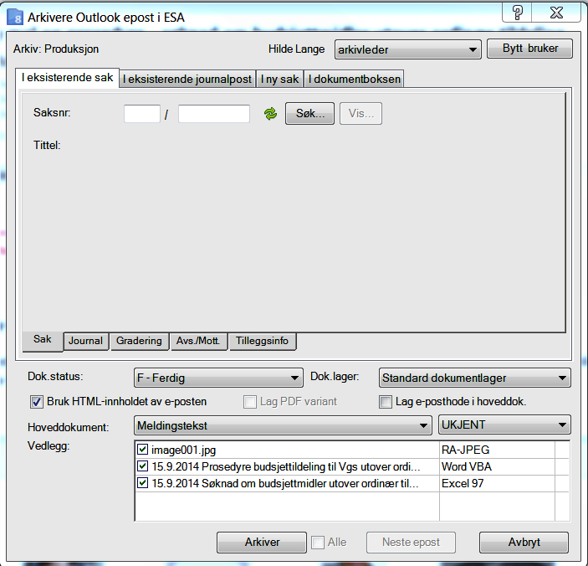
Arkiv plug-in
Funksjon for å lagre dokumenter fra outlook og andre Microsoft Office programmer.
Du må logge deg inn på nytt, selv om du har ESA web oppe, har du nettopp plugget vil du kunne oppleve at du slipper å logge deg inn på nytt.
Velg om e-posten skal registreres
I eksisterende sak
I eksisterende journalpost (som vedlegg)

Slide 32
Arkiv plugg inn I eksisterende sak
Du kan skrive inn saksnummer og trykke
Eller søk
Fyll ut opplysninger i fanene
Journal
Gradering
Avs./Mott er den videre jobben
Ikke trykk Arkiver før du har lest hele veiledningen!

Slide 33
Arkiv plug-in Journal og gradering
Tittel er foreslått fra emnefeltet i eposten. Endres for å gjøre den forståelig og søkbar.
Fjern sv:/vs: og andre forkortelser som skyldes videresending og svar på e-post.

Slide 34
Arkiv plug-in Avsender og mottaker
Husk at person ofte representerer en virksomhet. Er det for eksempel fylkesmannen som er avsender skal fylkesmannen registreres som det med evt. epostavsender som kontaktperson.
Du kan slette flere adressater ved å merke dem.
Du kan legge til ny/e adressat/er, både eksterne og interne
OBS! Feilmelding om øverste linje her er tom, marker den slik at den blir blå og trykk endre.

Slide 35
Arkiv plug-in Arkiver
Hak av for
Kryss av for Lag e-posthode i hoveddok.
Fjern dokument som ikke skal lagres (alltid fjern image som er signatur/logo i epost)
Bytt vedlegg med meldingstekst dersom vedlegg er hoveddokument, som ofte er tilfellet

Slide 36
Arkiv plug-in I eksisterende journalpost
Vedlegg i journalpost. Journalposten kan ikke være ekspedert eller journalført.
Velg hvilke/t dokument som skal legges med som vedlegg.
Arkiver

Slide 37
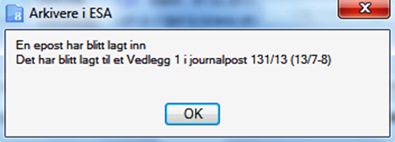
Arkiv plug-in Arkiver
Når all informasjon er lagt inn kan du trykke Arkiver.
Kvitteringsmelding og eposten blir merket med grønt flagg i Outlook.

Slide 38
Arkivere
I flere av office programmene (outlook, word, power point, excel) vil du finne en ESA fane på menylinja. Fra denne arkiverer du dokumenter til ESA.
Arkiver: Når du har opprettet et dokument fra ESA og skal lagre det.
Arkiver nytt i arkivet: Brukes når du har opprettet et dokument som du vil lagre i ESA. Gjøres via Arkiv plug-in.

Slide 39
HJELP! Den øverste må du ha hjelp fra Support-IKT på epost eller 8300 De to andre kan, litt avhengig av problemet, også Arkivvakta 8055 hjelpe deg med.

Slide 40
Feilmeldinger vi kjenner til – som du kan gjøre noe med selv:
«Dokumentmalen til dokumentet finnes ikke og tekstproduksjonen avbrytes. Dette kan skyldes problemer med XML datene og kundestøtte bør kontaktes.»
Ikke-gjenkjennbare tegn i tittellinje1 på saken eller journalposten. Dette oppstår oftest hvis en har kopiert tittelen fra en epost og da kan det være brukt et annet kodesett enn det som ligger i ESA. (Typisk eksempel er en bindestrek som lager trøbbel)
«Får ikke lagret dokument, finner ikke ESA-knappen»
ESA er ikke installert i word, outlook etc. Sjekk om det under fil – alternativer – tillegg finnes «ESA wordaddin» under inaktive programtillegg. Den kan aktiveres ved å starte com-tillegg og hake av for tillegget. Hvis ikke ta kontakt med IKT-Support, arkivvakta eller systemadmin ESA
«Får feilmelding når jeg lagrer og produserer»
Endret mottakers adresse eller navn ved Lag svar? Avslutt, gå på sak, velg ny journalpost. Avskriv det inngående med kode BU.

Slide 41
Ikke arkivert
«Får ikke åpnet dokument i Endre journalpost, bare i Vis»
Noen, du selv eller andre har åpnet dokumentet i Endre, men det har ikke blitt arkivert riktig. Finner dokumentet hos deg selv eller andre som Ikke-arkivert.
Det samme gjelder hvis du oppdager at du har lagret feil.
Dokumentet må arkiveres, og går ikke det så må det frigis.
Redd for å tape det du har skrevet? Får du ikke arkivert fila, kan det være vanskelig å få opp tekstinnhold, men prøv og ta ctrl+c av teksten.
Her må det inn et lysbilde om flere versjoner av dokumenter som lager en smule forvirring i ver. 8.1.1.2

Slide 42
Andre problemer
Får ikke oppgave på mine oppgaver
Leder har godkjent i journalpostdetaljer – da gis det ingen oppgave. Sjekk detaljene, er det riktig kode og dokumentet ikke skal videre til godkjenning så er det greit. Skal det godkjennes videre må det komme inn i flyt på nytt, ta kontakt med arkivar
Det er sendt til feil godkjenner
Du ser av feltet Alle oppgaver hvilke oppgaver som er aktive. Kontroller at de oppgavene du gir havner der, enten det er sende notat eller til godkjenning.

Slide 43
Oppgaven er manuelt utført fjern den
Kan brukes på å fjerne oppgaver fra oppgavelisten.
Må ikke brukes for oppgaver under Mottatt post;
Skal enten besvares med Lag svar eller Avskrives med kode.

Slide 44
Avslutt sak
Når alle dokumenter er ferdigstilt eller avskrevet og du ikke forventer umiddelbar ny saksbehandling i saken kan du be om å få den avsluttet velg Saken er ferdigbehandlet, kan avsluttes.
Saken avsluttes av arkivarer. Saken vil bli gjenåpnet dersom det kommer nye dokumenter inn, eller du som saksbehandler ber om det. Saken er til enhver tid gjenfinnbar via søkefelt i venstremenyen.

